Slide 1
23-МАЪРУЗА. ЙИҒИШ ЖАРАЁНЛАРИНИ АВТОМАТЛАШТИРИШ УСУЛЛАРИ
23.1. Машинасозлик корхоналарида йиғиш жараёнлари.
23.2. Йиғиш турларининг таснифи.

Slide 2
23.1. Машинасозлик корхоналарида йиғиш жараёнлари.
Машинасозлик корхоналарида маҳсулот ишлаб чиқаришда металларни кесиб ишлаш ва йиғиш технологик жараёнлари муҳим рол ўйнайди.
Металларни кесиб ишлаш технологик жараёни учун ҳар хил турдаги дастгоҳлар, ускуналар, автомат ва автоматик линиялар мавжуд. Бу жараёнларни автоматлаштириш даражаси бошқа турдаги технологик жараёнларга нисбатан анча юқори.

Slide 3
Йиғиш жараёнлари ўзининг мураккаблиги билан бошқа технологик жараёнлардан ажралиб туради. Бу технологик жараёндаги йиғиладиган детал ва бирикмалар хилма-хиллиги сабабли улар учун умумий бир ўзгармас технология яратиш анча қийин. Улар учун умумий технологик жиҳоз ҳам яратиш мумкин эмас. Булар ўз навбатида йиғиш жараёнларини механизациялаш ва автоматлаштириш даражасини анча пасайтириб юборади. Шу сабабли бу жараёнлар асосан қўл кучи ёрдамида бажарилиб келинмоқда.

Slide 4

Ўзароалмашинувчанлик принципларига таянган ҳолда юқори аниқликдаги йиғиш жараёни ялпи ва кўп серияли корхоналарида олиб борилади.

Slide 5
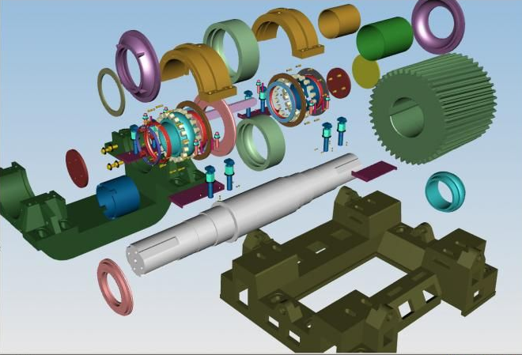
Йиғиш технологик жараёни

Slide 6
Майда серияли, доналаб ишлаб чиқариш корхоналарида ўзароалмашинувчанлик принциплари иқтисодий жиҳатдан яхши натижалар бермайди. Бу корхоналарда деталлар асосан универсал ўлчов асбоблари ёрдамида бажарилади. Шунинг учун ишлов берилаётган детал юзалари кўп ҳолларда рухсат этилган ўлчовлардан ошиб кетади. Бу ўз навбатида йиғиш жараёни даврида детал юзаларига қўшимча ишлов беришни тақазо этади, яъни жойида керакли ўлчамга (пригонка) етказиш керак.

Slide 7
Ўлчамга етказиш усули серияли корхоналарда ҳам ишлатилиши мумкин, чунки айрим ҳолларда оралиқ масофаларни кичиклиги (допуск) иқтисодий жиҳатдан қулайроқ бўлган вариантлардан фойдаланишни тақозо этади.

Slide 8
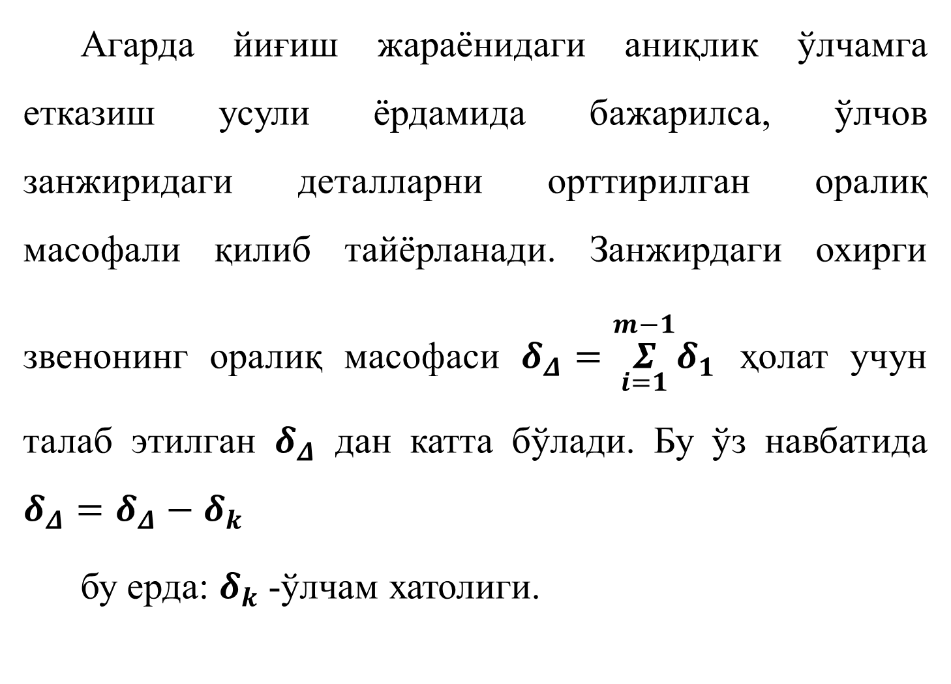
Агарда йиғиш жараёнидаги аниқлик ўлчамга етказиш усули ёрдамида бажарилса, ўлчов занжиридаги деталларни орттирилган оралиқ масофали қилиб тайёрланади. Занжирдаги охирги звенонинг оралиқ масофаси $δ_{Δ}=\overset{m−1}{\underset{i=1}{Σ}}δ_{1}$ ҳолат учун талаб этилган $δ_{Δ}$ дан катта бўлади. Бу ўз навбатида $δ_{Δ}=δ_{Δ}−δ_{k}$
бу ерда: $δ_{k}$ -ўлчам хатолиги.

Slide 9
Ўлчамига етказиш ишларида компенсация деталлари ушбу ҳолат учун тайёрланди, яъни фақат мана шу бирикма учун яроқли ҳисобланади.
Демак, ўлчамига етказиш ишлари йиғиш жараёнида техник жиҳатдан керакли ҳисобланиб цехларда деталларга ишлов бериш сифати пастлигидан келиб чиқади.

Slide 10
Ўлчамига етказиш жараёни икки этапдан иборат: хатоликни катталигини аниқлаш ва ушбу катталикни йўқотиш мақсадида ортиқча металл қатламини олиб ташлаш. Ушбу жараённи вақтини чегаралаш жуда қийин масала, сабаби ҳар бир ҳолат учун хатолик ҳар хил бўлиши мумкин.
Оғир жиҳозлар ишлаб чиқадиган майда серияли корхоналарда ўлчамига етказиш ишлари умумий ишнинг 17-28% ни ташкил қилади.

Slide 11
Шундан 6-7% ички цилиндрик юзаларда ишлов бериш бўлса 7-14% ҳар хил юзаларга ишлов беришдир.
Ўлчамига етказиш усуллардан кўп тарқалганларига эговлаш, тозалаш, ишқалаш, ялтиратиш, шаберлаш, тешик тешиш, тешикни развёрткалаш, эгиш ва бошқалар маълумки, кесиш асбоблари ёрдамида деталларга бериладиган юзаларда ҳар хил нотекисликлар, чуқурчалар, ғадир будурликлар ҳосил бўлади. Уларнинг ўлчамлари ишлов бериш усулига боғлиқ.

Slide 12
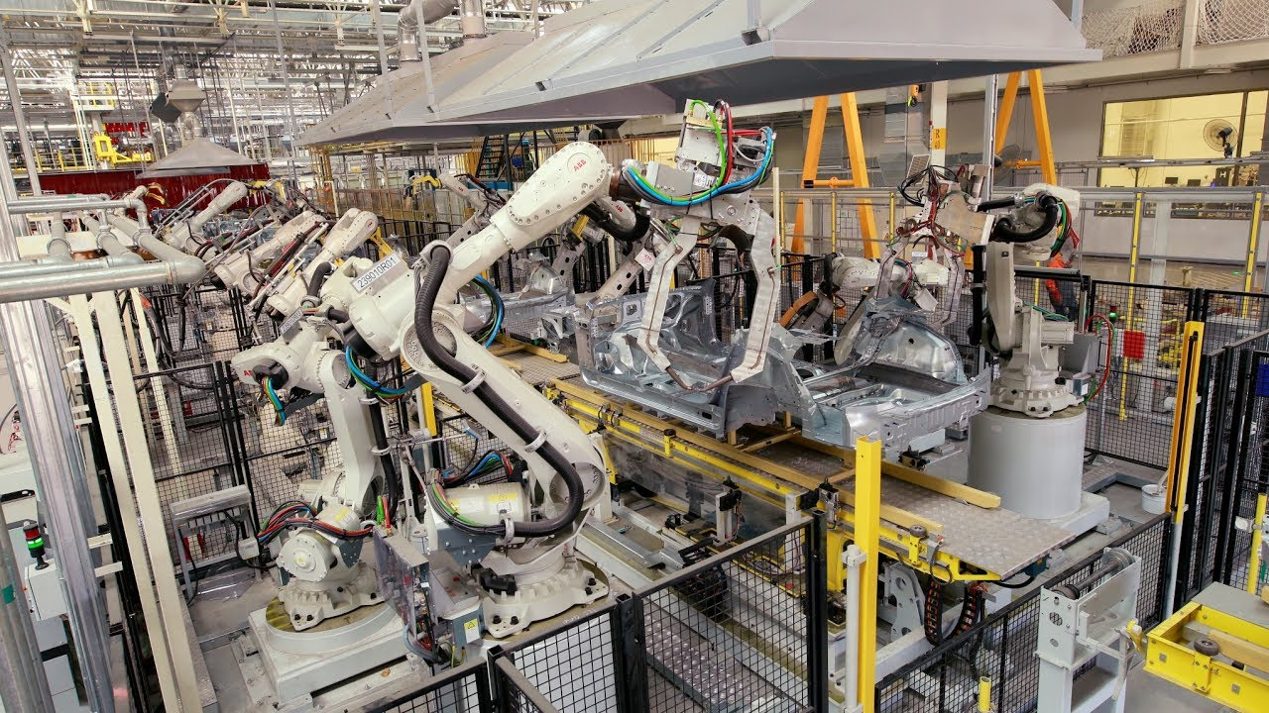
Йиғиш жараёнларини автоматлаштириш

Slide 13
Шу нарсани таъкидлаб ўтиш керакки халқ хўжалигида ҳар йили бир неча минг трактор ва машиналар таъмирланади. Таъмирлаш даврида машина механизмлари алоҳида-алоҳида бирикмаларга, деталларга ажралиб яроқсиз ҳолатга келганлари алмаштирилиб ҳар хил носозликларга бархам берилиб яна қайта йиғилиб тикланади. Бу жараён машина ва жиҳозлар учун бутун ишлаш фаолиятида бир неча марта такрорланиши мумкин.

Slide 14
Мисол учун тракторни капитал ремонт қилишдаги меҳнат айрим ҳолатларда трактор ишлаб чиқаришдаги меҳнатдан ҳам ошиб кетади. Бу ўз навбатида ишлаб чиқариш корхоналари олдида катта вазифаларни юклайди.
Машина ва жиҳозлар юқори сифатга эга бўлиши йиғиш жараёнлари қандай бажарилганлигига ҳам боғлиқ. Шунинг учун йиғиш жараёнига кейинги пайтларда кўп эътибор берилиб келинмоқда.

Slide 15
Йиғиш жараёларини такомиллаштириб бориш ўз олдига қуйидаги бир-бирига боғлиқ асосий вазафаларни қўяди: мақбул технологик жараённи танлаш, уни бажариш учун керакли восита конструкциясини яратиш, механизациялаш ва автоматизациялаш воситаларини татбиқ этиш ва жараённи аниқ бошқариш. Бу вазифалар ичидан технологик жараёнларни аниқ танлаш муҳим рол ўйнайди.

Slide 16
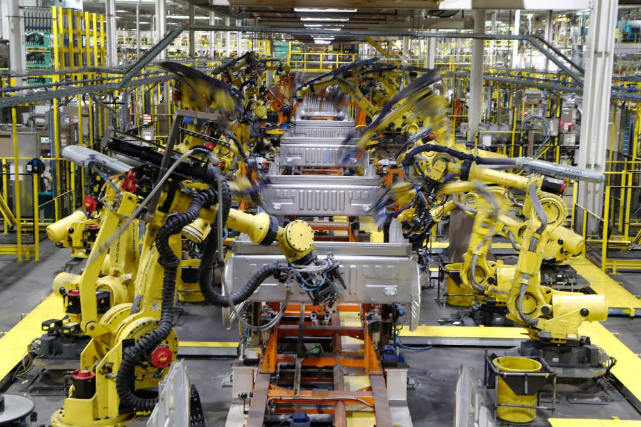
Ялпи ишлаб чиқаришда йиғиш жараёнларини автоматлаштириш

Slide 17
Машинасозлик корхоналарининг маҳсулоти механизм ёки машина мураккаб ишлаб чиқариш жараёни махсули бўлиб материал ва ярим фабрикалардан тайёр маҳсулотга айлантирувчи ҳаракатлар мажмуасидир.
Агарда механик ишлов беришда “технологик жараён” детал тайёрлашни ўз ичига олса, йиғиш корхонасида бу жараён икки ёки ундан кўп деталларни бир-бирига боғланиш тушунилади.

Slide 18
Йиғиш жараёнлари асосан детал ишлаб чиқариладиган ишлаб чиқариш корхонасиларнинг ўзида олиб борилади ёки бирикмалар тарзида йиғилиб керакли ишлаб чиқариш корхонасиларга жўнатилади. Бу айниқса автомобил ишлаб чиқувчи ишлаб чиқариш корхонасиларга таъллуқли бўлади. Мисол тариқасида “Асака UZAutoMotors” енгил автомобил ишлаб чиқариш корхонасиини оладиган бўлсак бутловчи қисмлар асосан четдан келтирилиб ишлаб чиқариш корхонасида улар йиғилиб тайёр автомобил чиқаридали.

Slide 19
Келажакда бутловчи қисмларни асосий қисми ишлаб чиқариш корхонаси атрофидаги кўпгина қўшма корхоналарда ишлаб чиқиш кўзда тутилган. Буларга Фарғонадаги “ТАПО ДИСК” қўшма корхонаси дискларни етказиб беришга киришди. Умуман олганда йиғиш жараёни бу мураккаб технологик ҳисобланади.

Slide 20
Маҳсулот сифатига йиғиш жараёни муҳим рол ўйнайди. Тайёр маҳсулот сифатини ошириш омилларига йиғиш технологиясини такомиллаштириш, жиҳозларни механизациялаш ва автоматизациялаш борасида керакли асбоб ускуналар, мосламалар билан таъминлаш, ишчилар малакасини доимий равишда ошириб бориш ҳамда уларни моддий томондан рағбатлантириб бориш муҳим аҳамиятга эга.
Қуйидаги жадвалда машинасозлик тармоқларида йиғиш жараёнини ўрнини яққол кўриш мумкин.

Slide 21
23.1-жадвал
Машинасозлик тармоқлари | Умумий маҳмулот тайёрлашда йиғиш жараёнларини тутган ўрни, % | Умумий меҳнат хажмига нисбатан йиғиш жараёнларини таркиби, %
 |  | Механизациялашган | Қўл кучи ёрдамида
Оғир машинасозлик | 30-35 | 15-20 | 80-85
Дастгоҳсозлик | 25-30 | 22-25 | 75-78
Автомобилсозлик | 18-20 | 50-55 | 45-50
Трактор ва қишлоқ хўжалик машинасозлиги | 20-25 | 40-50 | 50-60
Электр машинасозлиги | 35-40 | 25-30 | 70-75
Қурилиш ва йўл қурилиш машинасозлиги | 25-30 | 35-40 | 60-65

Slide 22
23.2. Йиғиш турларининг таснифи
Йиғиш жараёни машиналарни тайёрлашнинг якунловчи босқичи бўлиб, унинг асосий эксплуатация сифатини аниқлайди. Машинанинг юқори эксплуатацион ҳусусиятларига эришиш фақатгина муваффақиятли конструкция яратиш ёки юқори сифатли материалларни қўллаш орқали эришилмайди. Ушбу сифатлар ва ўта аниқ юзали деталлар ўзаро бириккан юза қатламларининг оптимал ҳолатини таъминламай туриб таъминлай олмайди.

Slide 23
Машиналарни тайёрлаш жараёни барча эксплуатация, шунингдек эксплуатация чоғидаги ишончлилик ва пухталик кўрсаткичларга эришишга юқори сифатли йиғиш, созлаш ва синаш босқичларини шаоитларида кафил бўлиши мумкин. Бу сифатли маҳсулотни йиғиш жараёнида турли сабабларга кўра деталларнинг ўзаро жойлашишидаги хатоликларнинг пайдо бўлиши билан йиғилаётган маҳсулотнинг аниқлик ва иш сифатини сезиларли тушириши билан боғланади. Бундай хатоликлар сабаби қуйидагилар бўлиши мумкин:

Slide 24
- ишчилар томонидан йиғилаётгаан деталларни мўлжаллаш ва ўрнатишда йўл қўядиган хатолари;
- йиғиш жараёнида қўлланиладиган калибр ва ўлчов қурилмаларини ўрнатишдаги, созлашдаги ҳамда машинада деталнинг аниқ жойлашувини назорат қилишдаги нуқсонлар, шунингдек ўлчов асбобларининг хатолиги;

Slide 25
- керакли жойга жойлаштириш ва ўрнатиш вақти оралиғида деталларнинг нисбатан сурилиши;
- бирикувчи детал юзаларида нуқсонларнинг пайдо бўлиши;
- бирикувчи деталларни жойлаштириш ва ўрнатиш пайтида уларнинг аниқ ва тўлиқ боғланишига ҳалақит берадиган эластик ва пластик деформация.

Slide 26
Йиғув ишларини бажариш машиналарни ишлаб чиқаришга сарфланадиган умумий меҳнат ҳажмининг катта қисмини ташкил қиладиган кўп вақт сарфи биланбоғлиқ. Ишлаб чиқариш турига кўра йиғув ишларига сарфланадиган вақт япли ва катта серияли ишлаб чиқариш шароитида 20-30% ни, доналаб ва кичик серияли ишлаб чиқаришда 35-45% ни ташкил қилади.

Slide 27
Шуни алоҳида таъкидлаб ўтиш жоизки, чилангарлик-йиғиш жараёнларининг 50-85% қўл меҳнати орқали амалга оширилади ва бу кўп инсон меҳнати ва катта иқтисодий ҳаражатларни, шуниндек, юқори малакали ишчилар меҳнатини талаб қилади. Кўрсатиб ўтилган муаммолар йиғиш сифати ва унумдорлигини кўтариш муаммоларини кўпайтиради.

Slide 28
Йиғиш - заготовка ёки маҳсулотнинг таркибий қисмларини бир ажралмас ёки ажралувчи бўлак ҳосил қилишдир. Йиғиш деталларни оддий бириктириш, уларни пресслаш, резьба орқали бириктириш, пайвандлаш, қалайлаш, клейлаш ва бошқалар орқали амалга оширилиши мумкин. Йиғиш ҳажмига кўра умумий йиғиш ёки узелли йиғиш турларига бўлинади. Доналаб ва кичик серияли ишлаб чиқариш шароитларида йиғиш ишларининг асосий қисми умумий йиғиш ва озгина қисми эса алоҳида йиғув бирикмаларини амалга ошириш билан бажарилади.

Slide 29
Ишлаб чиқариш сериясининг ўсиши билан йиғиш ишлари кўпроқ алоҳида йиғув бирикмаларини йиғишга бўлинади, ялпи ва катта серияли ишлаб чиқариш шароитларида йиғув бирикмаларнинг улуши асосий йиғув жараёни улушидан ошиб кетади. Бу йиғиш ишларини механизациялашиши ва автоматлаштирилишига ва самарадорликнинг ўсишига олиб келади. Йиғиш жараёни даврига кўра дастлабки, оралиқ, пайвандлаш орқали йиғиш ва тугал йиғиш босқичарига бўлинади.

Slide 30
Дастлабки йиғиш - келгусида қайтадан қисмларга ажратиладиган заготовкалар таркибий қисми ёки тўлиқ маҳсулотни йиғиш. Масалан, қўзғалмас компенсатор ўлчамларини аниқлаш мақсадида дастлабки йиғиш. Оралиқ йиғиш - бирга ишлов бериш мақсадида заготовкаларни йиғиш. Масалан, Редуктор корпуси ва копқоғини подшипник ўрнатиладиган тешикка ишлов бериш мақсадида йиғиш, шатун ва шатун қопқоғини колен валдаги шатун бўғзига ишлов бериш учун йиғиш ва бошқалар.

Slide 31
Пайвандлаш орқали йиғиш - заготовкаларни пайвандлаш орқали йиғиш. Деталларни пайвандлаш орқали йиғиш жараёни кўпгина ҳолларда умумий ёки бирикмаларни йиғиш босқичида амалга оширилади. Пайвандлаш ишларининг катта қисми турли транспорт машиналарнинг кабина ва кузов қисмларини тайёрлашда қўлланилади. Пайвандлаш жараёнида асос, кабина ва кузовнинг бошқа элементлари маҳсус фиксаторлар мосламалари ёрдамида ушлаб турилади ва бу орқали элементларнинг ўзаро тўғри жойлашуви таъминланади.

Slide 32
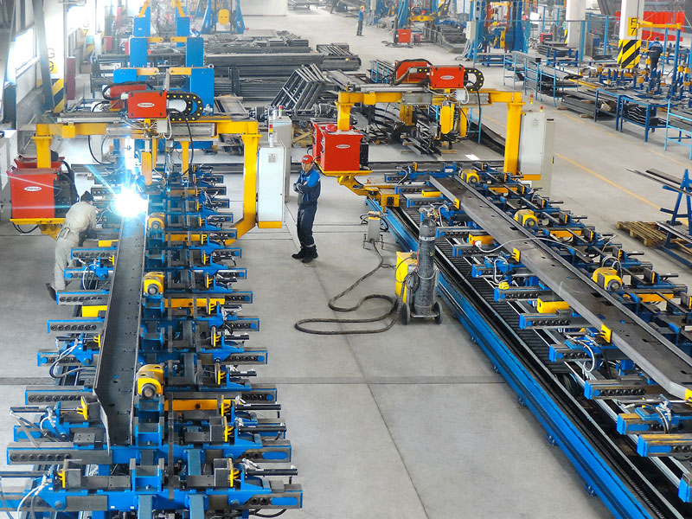
Пайвандлаш жараёнини автоматлаштириш

Slide 33
Охирги (тугал) йиғиш - ишлаб чиқариш жараёнида бошқа қисмларга ажратиш кўзда тутилмайдиган маҳсулот ёки унинг қисмларини йиғиш жараёни. Эътибор бериш лозимки, тугал йиғишдан кейин ҳаридорга етказиб бериш ва упаковка қилиш мақсадида айрим буюмлар учун демонтаж ишларини бажариш мумкин.

Slide 34
ЭЪТИБОРИНГИЗ
УЧУН РАҲМАТ

